Slide 1
Selber_Sketches

Slide 2
Agenda
Motivação
Características
Curiosidades
Exemplos
Observações

Slide 3
Motivação

Slide 4
Motivação
Reduzir a complexidade do aprendizado gráfico, eliminando a necessidade de bibliotecas externas como OpenGL ou Pygame. Inclua histórias relacionáveis em sua apresentação usando narrativas que tornem sua mensagem memorável e impactante
Conectar lógica de programação e criatividade, permitindo que os usuários vejam na prática o resultado de seus algoritmos.
Permitir a experimentação rápida de ideias visuais, sem necessidade de configuração de ambiente gráfico.

Slide 5
Características

Slide 6
Características
Sintaxe Intuitiva e acessível baseada em comandos diretos como “circle(x,y,r)” e “rectange(x,y,largura,altura)”, facilitando o uso mesmo por iniciantes
Suporte a elementos gráficos básicos permite desenhar círculos, retângulos, linhas e grupos de formas.
Estruturas de controle integradas inclui comandos como “se”,”senão” “repetir”possibilando lógica condicional e repetição
Declaração e uso de variáveis permite armazenar valores e usá-los em expressões ou comandos gráficos

Slide 7
Características
Geração de saída em SVG exporta os desenhos em formato vetorial compatível com qualquer navegador.
Fácil extensão e manutenção a estrutura da linguagem permite adicionar novos comandos ou formas com facilidade.

Slide 8
Curiosidades

Slide 9
Curiosidades
Feita com Flex e Bison as bases da linguagem são construídas com ferramentas clássicas de compiladores — Flex (analisador léxico) e Bison (parser LALR).
Integra análise léxica, sintática e semântica o projeto cobre todas as etapas fundamentais de um compilador real.
Nome da linguagem é uma homenagem ao autor "Selber" faz referência direta ao criador da linguagem.

Slide 10
Exemplos

Slide 11
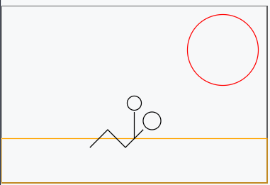
Exemplo 1 - Cowboy ao Pôr do Sol
cor "preto";
retangulo x 0 y 0 largura 300 altura 200;
cor "laranja";
retangulo x 0 y 150 largura 300 altura 50;
cor "preto";
linha x 100 y 160 x 120 y 140;
linha x 120 y 140 x 140 y 160;
linha x 140 y 160 x 160 y 140;
circulo x 170 y 130 raio 10;
linha x 150 y 150 x 150 y 120;
circulo x 150 y 110 raio 8;
cor "vermelho";
circulo x 250 y 50 raio 40;

Slide 12
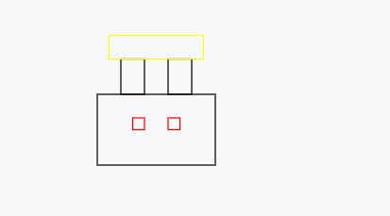
Exemplo 2 - Saloon
cor "preto";
retangulo x 100 y 100 largura 100 altura 60;
cor "preto";
retangulo x 120 y 70 largura 20 altura 30;
retangulo x 160 y 70 largura 20 altura 30;
cor "amarelo";
retangulo x 110 y 50 largura 80 altura 20;
cor "vermelho";
retangulo x 130 y 120 largura 10 altura 10;
retangulo x 160 y 120 largura 10 altura 10;

Slide 13
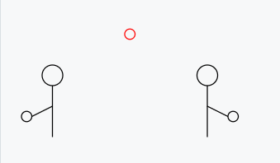
Exemplo 3 - Duelo
cor "preto";
linha x 50 y 100 x 50 y 150;
circulo x 50 y 90 raio 10;
linha x 50 y 120 x 30 y 130;
circulo x 25 y 130 raio 5;
linha x 200 y 100 x 200 y 150;
circulo x 200 y 90 raio 10;
linha x 200 y 120 x 220 y 130;
circulo x 225 y 130 raio 5;
cor "vermelho";
circulo x 125 y 50 raio 5;

Slide 14
Observações

Slide 15
Observações
Caso seja exibido apenas o código-fonte do arquivo SVG em vez da imagem renderizada, você pode visualizar corretamente o conteúdo utilizando um renderizador online, como: https://www.svgviewer.dev

Slide 16
Obrigado

